Slide 1
ICT-talon tilajärjestelyt

Slide 2
Tilamuutoksen toimijoita
Tulossa
  Elinkeinopalvelut vuonna 2014
  MedBit 2014
  AMK:n Ruiskadun toiminnot 2018
  Turun Yliopiston Brahea 2016
Menossa
  Turun Yliopiston ja Åbo Akademin IT-toiminnot 2016

Slide 3
1. Vaihe: Elinkeinopalvelut ja MedBit sisään
Elinkeinopalvelut ICT-talon 1. ja 4. kerrokseen ja MedBit 4. kerrokseen
TY ja ÅA voivat luopua tällöin yhteensä 3.400 m²:stä (+kirjastosta)
Akademille jää 4. kerrokseen MedBitin ja Elinkeinopalvelujen väliin 300 m2:n siipi (noin 20 - 25 työpistettä)
Toteutus vuonna 2014
TY ja ÅA tiivistävät 4. kerroksen toimintonsa 5. ja 6. kerroksien tiloihinsa

Slide 4
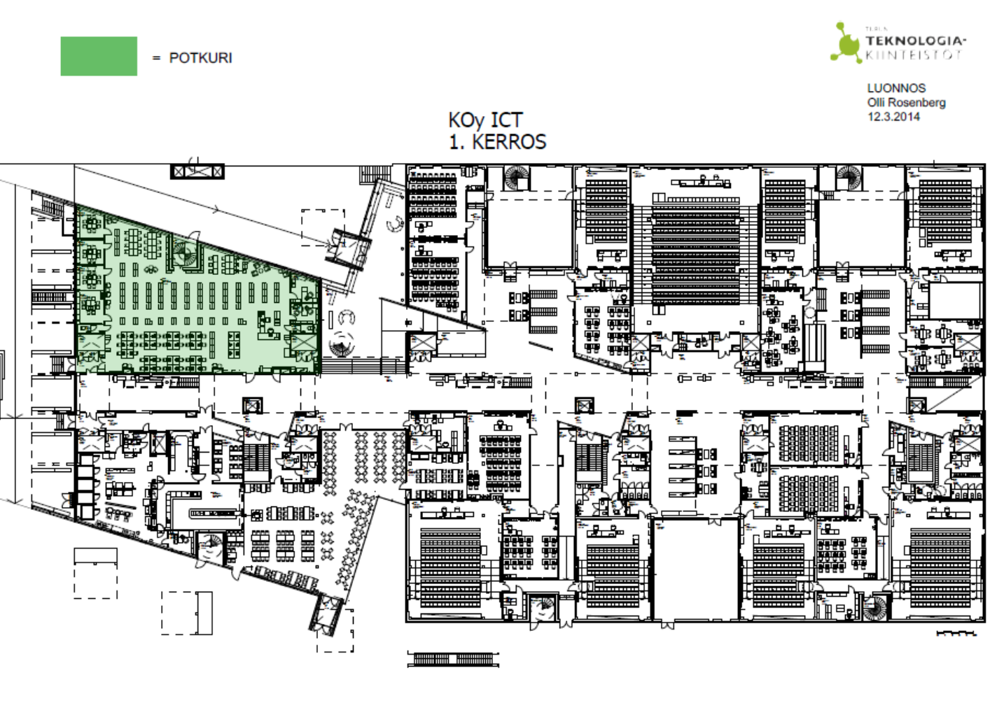
Duis autem vel eum iriure dolor

Slide 5
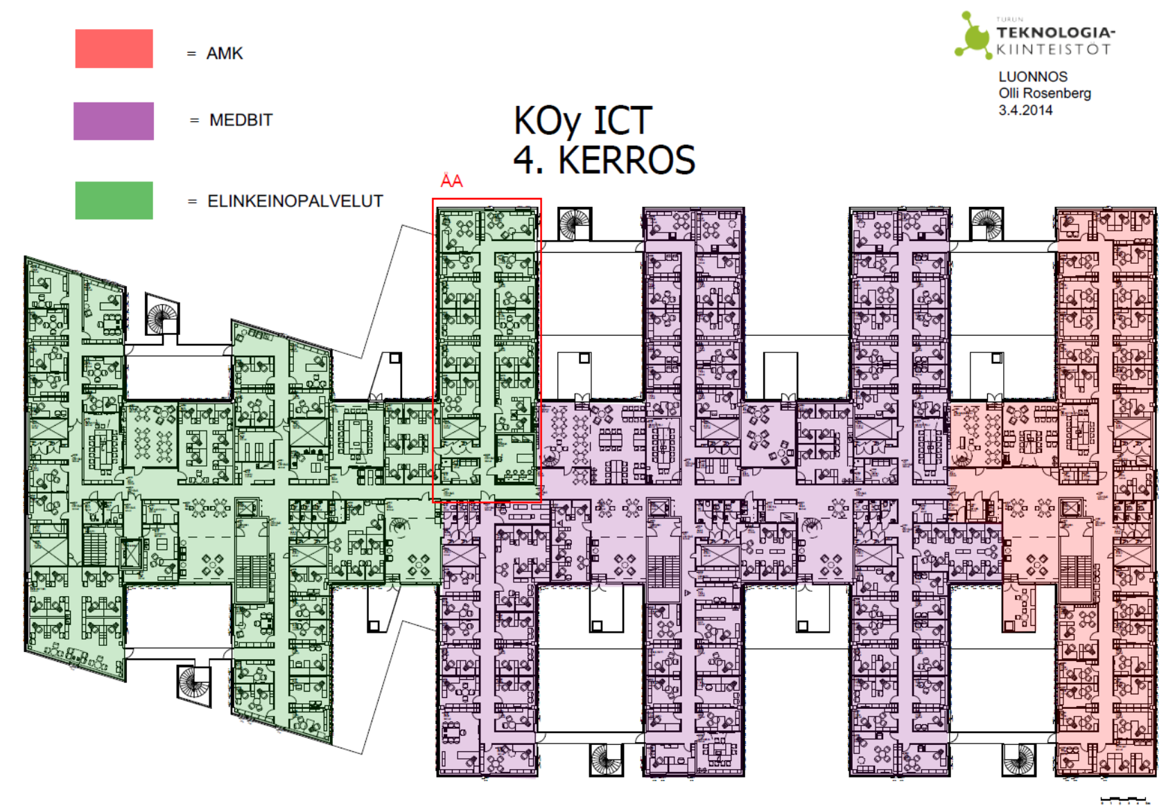
Duis autem vel eum iriure dolor
MedBit ottaa TY:n nykyiset tilat ja yhden ”kamman” ÅA:n nykyisistä tiloista
Elinkeinopalvelut ottavat ÅA:n tiloista valtaosan (noin 60 työpistettä) , yhden ”kamman” jäädessä ÅA:lle (noin 20 – 25 työpistettä)

Slide 6
2. Vaihe: TY:n ja ÅA:n sisäiset tilajärjestelyt
TY:n ja ÅA:n IT-opetus muuttavat (TY:n LT2 valmistuu 2016) pois ICT-talosta
TY:n Brahean toiminta TY:n 5. ja 6. kerroksen tiloihin (joutuvat ehkä ottamaan lisätilaa ÅA:lta)
Ajoittuu vuoteen 2016
ÅA:lle jää 5. ja 6. kerroksiin noin 2.400 m² tilaa

Slide 7
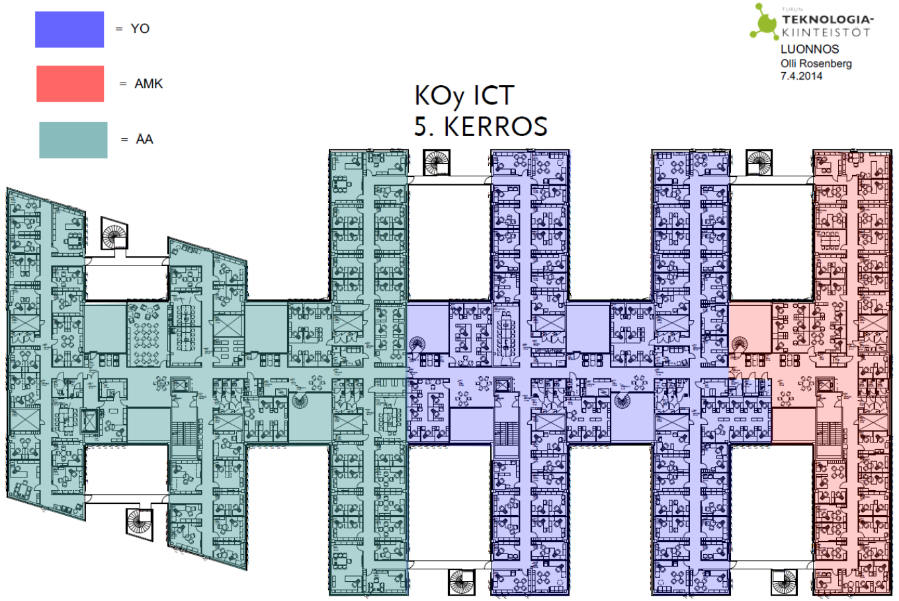
Duis autem vel eum iriure dolor
Nykytilanteen pohjakuva
Brahea: TY tarvitsee työtilat 200 hengelle ja heidän 5. ja 6. kerroksen tiloissaan on noin 135 työpistettä (5. krs:ssa 120 työpistettä ja 6. krs:ssa 15 työpistettä)

Slide 8
Duis autem vel eum iriure dolor
6. Kerroksen toimistotilat (615 m², ~30 työpistettä) ovat TY:n ja ÅA:n yhteiskäytössä ja molemmilla on omat vuokrasopimukset. Kerroksessa on lisäksi TY:n ns. puhdastila (300m²)

Slide 9
3. vaihe: AMK:n Ruiskatu Kupittaalle
Ruiskadun toiminnot muuttavat Kupittaalle, kun Medicina D -hanke valmistuu
Muutto ajoittunee alkuvuoteen 2018
TY ja ÅA voivat luopua tiloistaan kerroksissa K, 1, 2 ja 3, yhteensä noin 5.000 m²
AMK tarvitsee tilat henkilökunnalle (noin 2.000 m²) ja se voi tarvittaessa ottaa MedBitin tilat 4. kerroksessa tai tilat voidaan rakentaa uuteen AMK-rakennukseen.

